Slide 1


Сетевое взаимодействие:
«Нравственно-патриотическое воспитание, реализация воспитательных практик»
Муниципальное бюджетное дошкольное образовательное
учреждение «Детский сад № 215»
города Ростова-на-Дону
«Люди вместе могут совершить то, чего
не в силах сделать в одиночку;
единение умов и рук, сосредоточение их сил
может стать почти всемогущим»
Джон Уибстер

Slide 2

Участники сетевого взаимодействия (СВ)

Slide 3

Создание условий для непрерывного развития профессиональных компетентностей у педагогических кадров, содействующих повышению качества дошкольного образования.
▪ методическое сопровождение мероприятий, направленных на реализацию ФГОС в образовательной деятельности дошкольных образовательных организаций;
▪ координация инновационной образовательной деятельности в дошкольных учреждениях;
▪ формирование единого образовательного пространства среди участников муниципального сообщества, расширение общественного участия;
▪ Расширить спектр образовательных услуг для реализации индивидуальных образовательных запросов педагогов дошкольных учреждений муниципального образования;
▪ обеспечить освоение педагогами нового информационно-образовательного пространства, способов и приемов поиска и использования в образовательной деятельности современного содержания, образовательных технологий и методического обеспечения;
▪ разработка показателей эффективности работы образовательной сети.
ЦЕЛИ И ЗАДАЧИ СЕТЕВОГО ВЗАИМОДЕЙСТВИЯ

Slide 4

ПРИНЦИПЫ СЕТЕВОГО ВЗАИМОДЕЙСТВИЯ
ДОБРОВОЛЬНОСТИ И НЕЗАВИСИМОСТИ
ОТКРЫТОСТИ ДЕЙСТВИЙ
ВЗАИМОПОДДЕРЖКИ
ОБМЕНА МЕТОДИЧЕСКИМИ МАТЕРИАЛАМИ И РЕЗУЛЬТАТАМИ
ИНТЕЛЛЕКТУАЛЬНОЙ СОБСТВЕННОСТИ

Slide 5

Федеральный закон от 29.12.2012 N 273-ФЗ (ред. от 29.12.2022)
"Об образовании в Российской Федерации"
(с изм. и доп., вступ. в силу с 11.01.2023)
Статья 15. Сетевая форма реализации образовательных программ
1. Сетевая форма реализации образовательных программ обеспечивает возможность освоения обучающимся образовательной программы и (или) отдельных учебных предметов, курсов, дисциплин (модулей), практики, иных компонентов, предусмотренных образовательными программами (в том числе различных вида, уровня и (или) направленности), с использованием ресурсов нескольких организаций, осуществляющих образовательную деятельность, включая иностранные, а также при необходимости с использованием ресурсов иных организаций.

Slide 6

СЕТЕВОЕ ВЗАИМОДЕЙСТВИЕ
Совместная деятельность образовательных учреждений и педагогов, направленная на повышение качества образования и заключающаяся в обмене опытом, совместной разработке и использовании инновационных методических ресурсов.

Slide 7
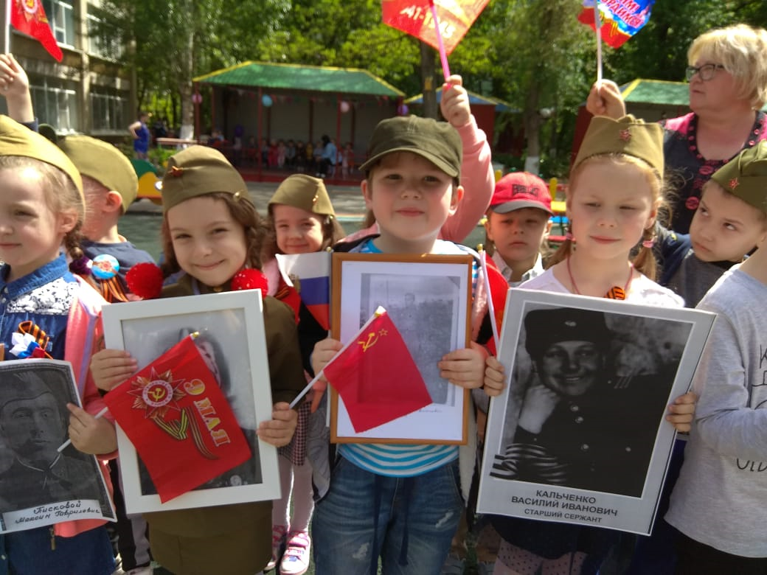
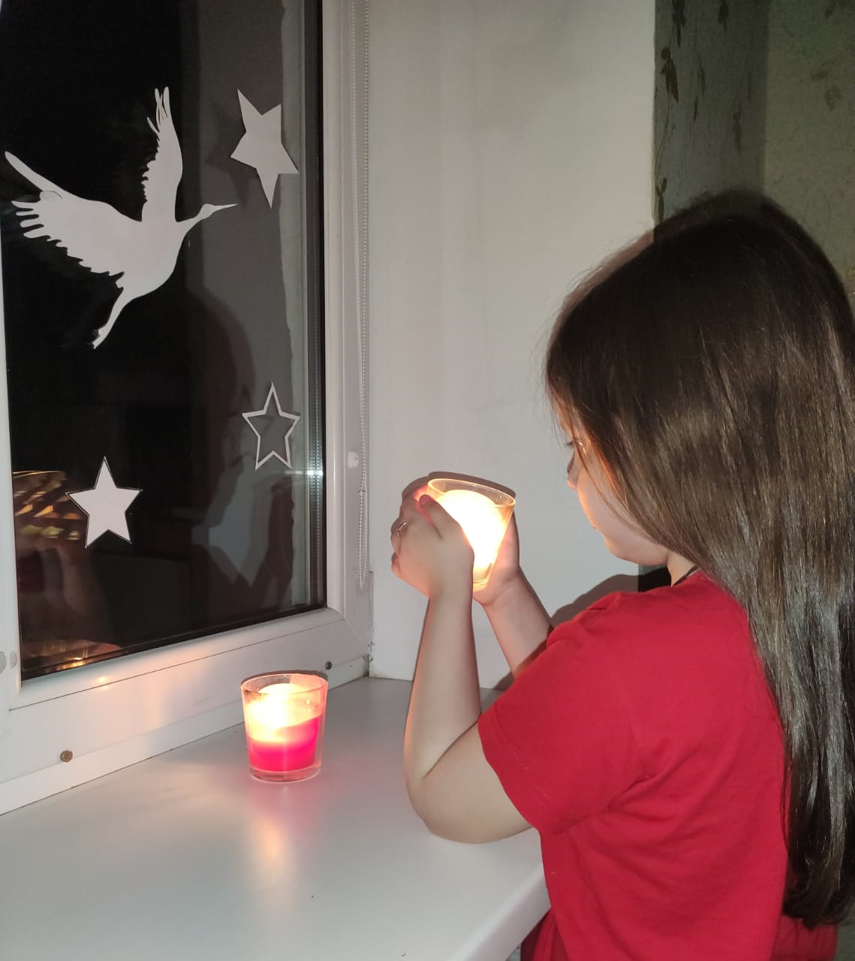
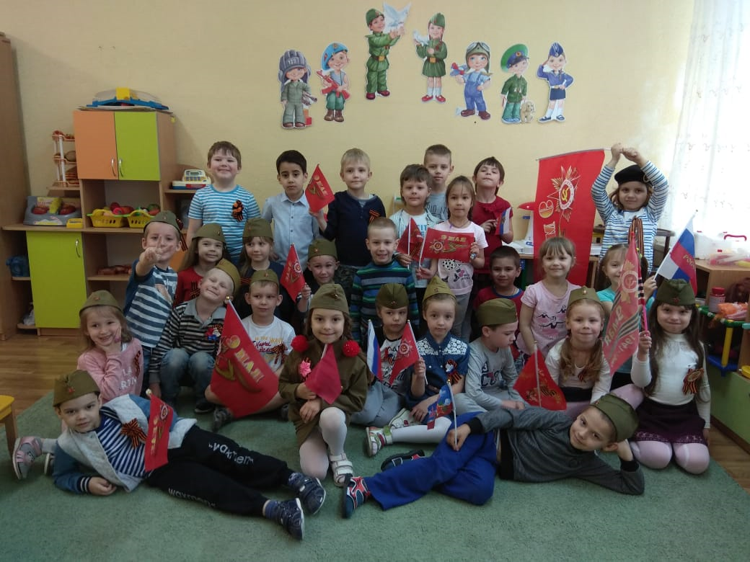

Slide 8
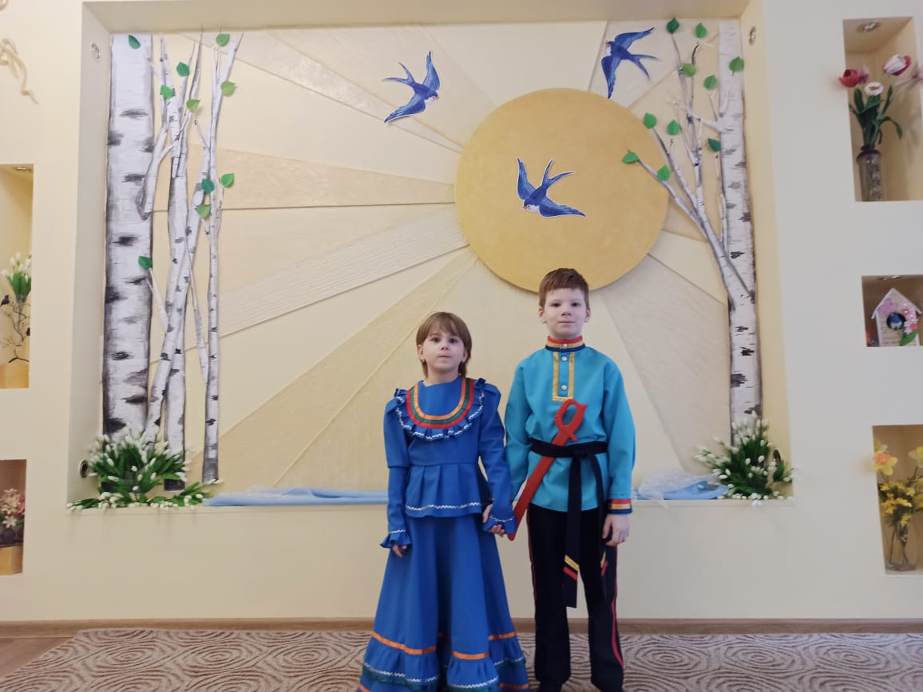
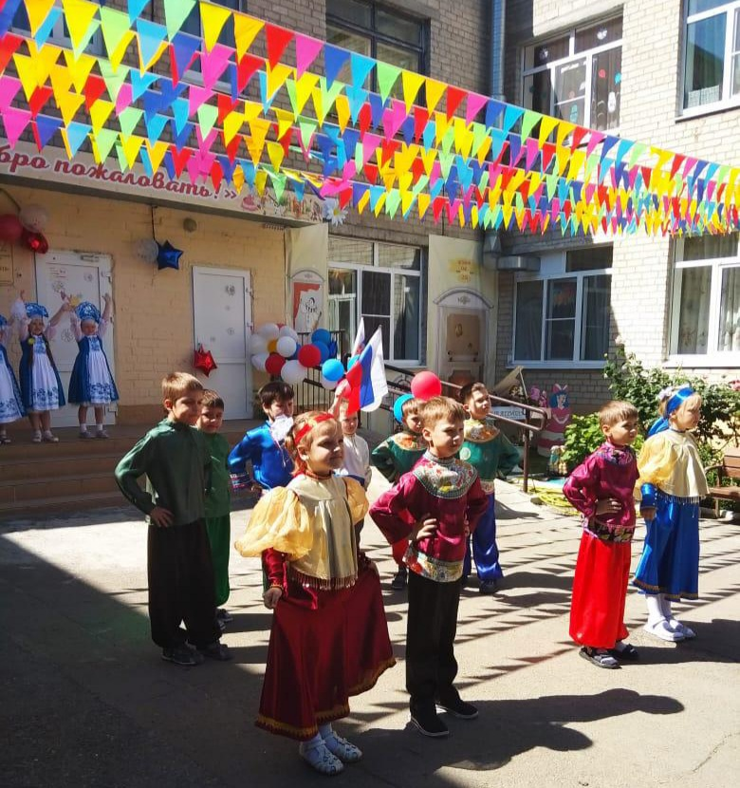
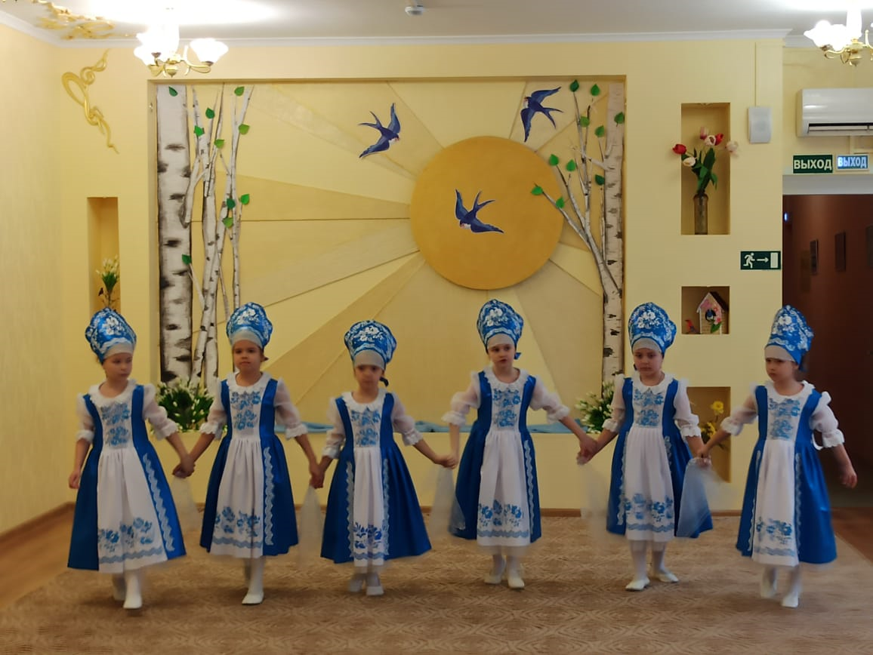

Slide 9
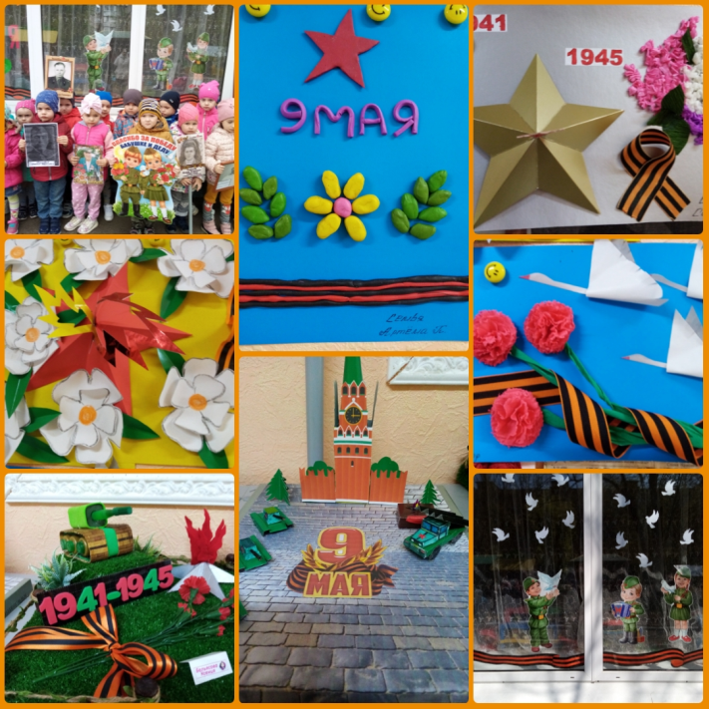

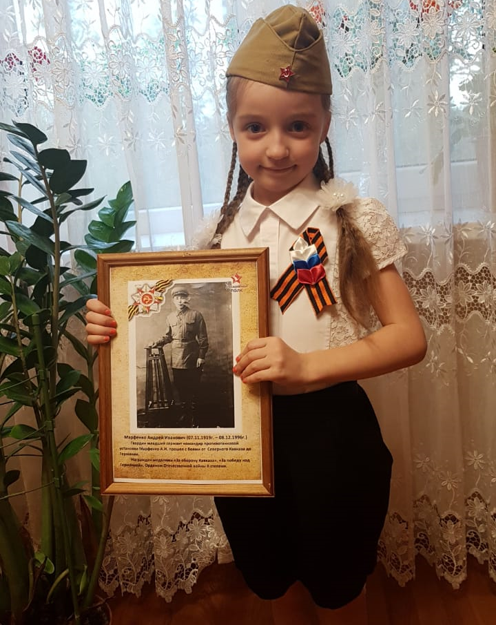

Slide 10

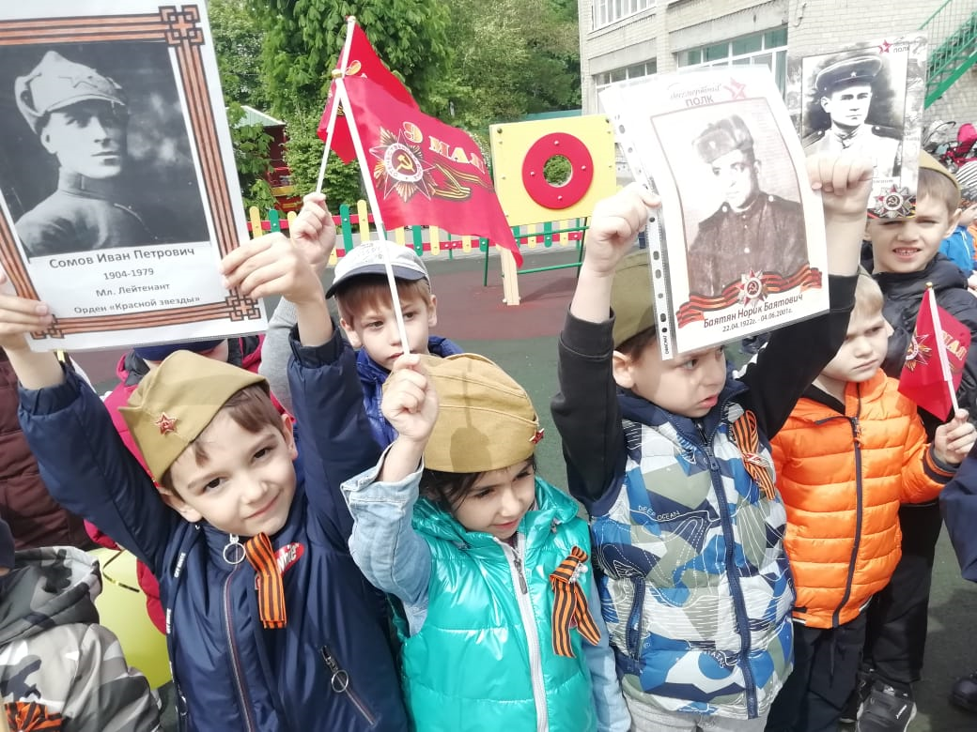

Slide 11
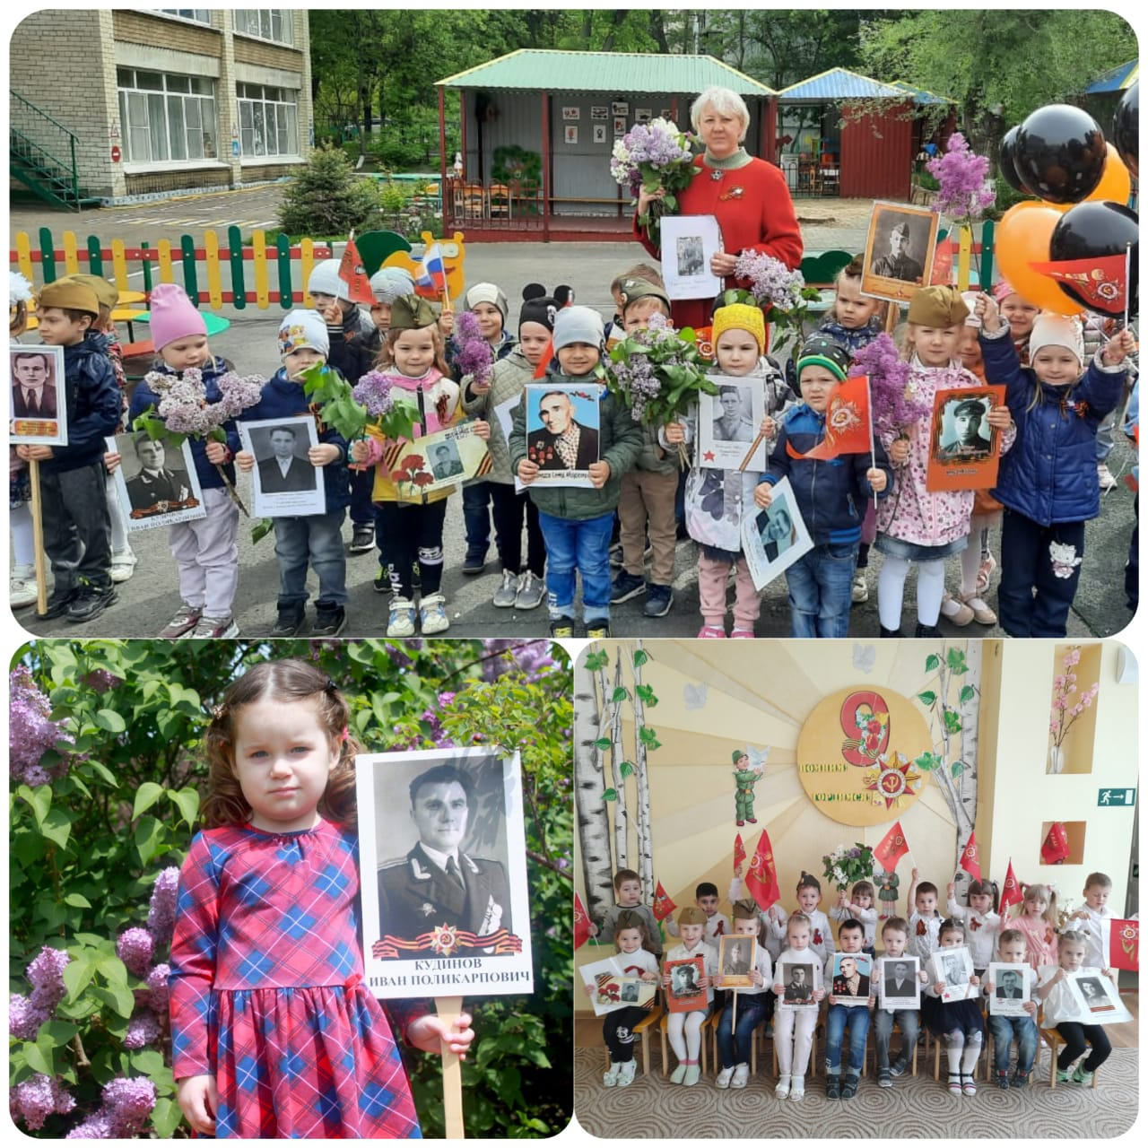

Slide 12
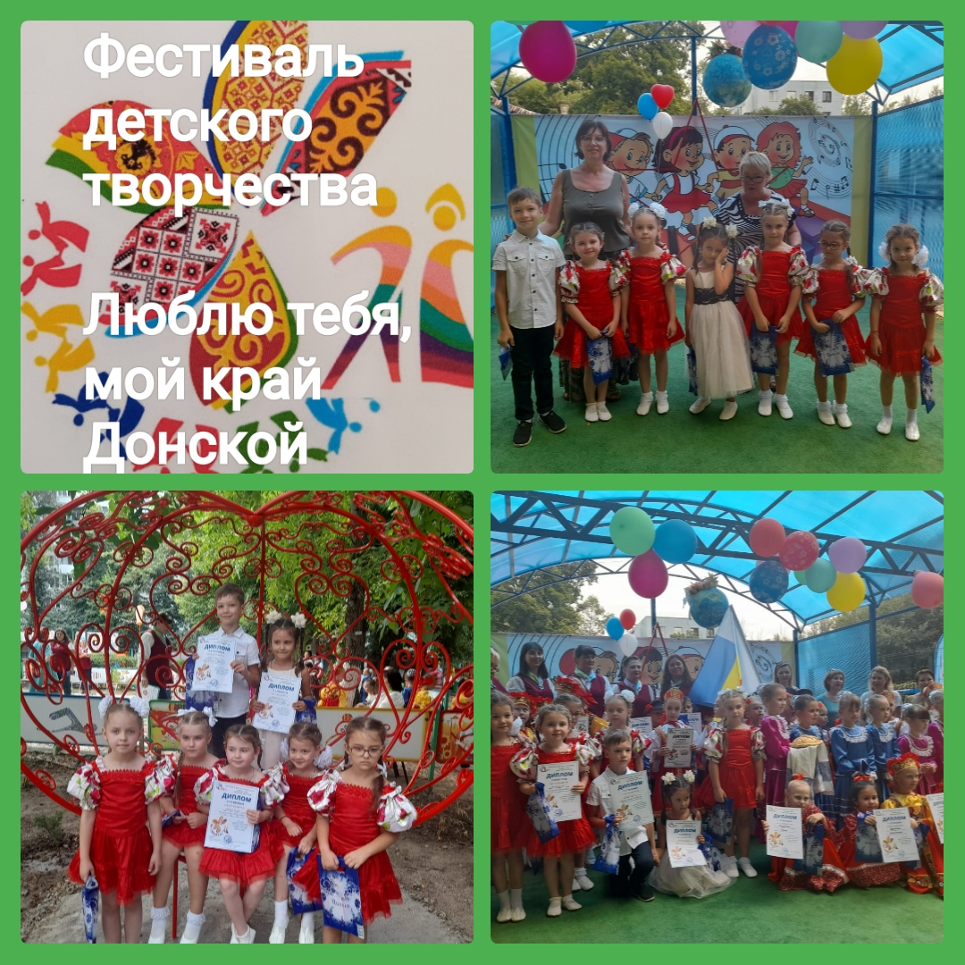

Slide 13

СПАСИБО ЗА ВНИМАНИЕ!

